Slide 1

Трудные вопросы орфографии.
Задания 13-15
Трухачева Елена Евгеньевна
учитель русского языка и литературы
МОУ Рахмановская СОШ им.Е.Ф.Кошенкова
г.о.Павловский Посад
Notes:
Трудные вопросы орфографии.

Slide 2

Система работы:
1-3-лингвистический анализ текста
4-8- нормы русского языка
9-15- орфография
16-21- пунктуация
22-26- работа с текстом
Notes:
Система работы

Slide 3
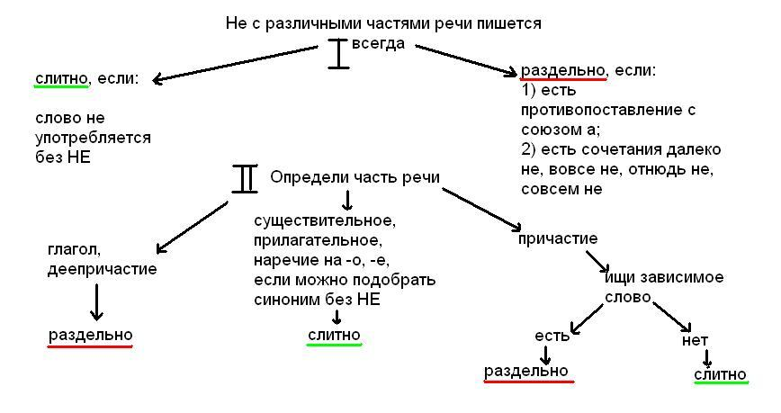
Задание 13
Notes:
Задание 13

Slide 4

! Обрати внимание
НЕДО=действие выполнено недостаточно хорошо и качественно.
Недосолить суп-плохо посолить
Недондать-голодать
НЕ ДО- действие до конца не доведено
Не долетел до земли
Не добежал до финиша
Notes:
! Обрати внимание

Slide 5
Рабочие материалы по теме «Не с разными частями речи»
1. (НЕ)ВНЯТНЫЙ ответ сына вызвал подозрение, и отец вынужден был задать ещё несколько вопросов.
2.Василиса вернулась домой, (НЕ)УСПЕВ сделать самого главного: она ничего не узнала о судьбе Андрея.
3.Бывшие студенты, в потёртых шинелях, с ещё (НЕ)ЗАЖИВШИМИ ранами, возвращались в свои семьи.
4.В рассказе И. С. Тургенева «Несчастная» герой говорит о впечатлении, которое произвела на него соната, которую он прежде (НЕ)СЛЫШАЛ.
5.(НЕ)ОСОЗНАВАЯ своего предназначения, герои пьес А. П. Чехова часто проживают свой век бессмысленно.
6. (НЕ)ЖЕЛАВШИЙ обидеть других, он всегда очень тщательно подбирал слова перед тем, как высказать критическое замечание.
7.Оля (НЕ)ДЫША, с замиранием сердца смотрела на величавый закат.
8.Гости, как ни странно, были ничуть (НЕ)СМУЩЕНЫ этим неловким разговором.
9.Это была, стоит отметить, в высшей степени (НЕ)ПРОСТАЯ для всех нас задача.
10.Отец объяснял внезапную ссору (НЕ)ЧЕМ иным, как вспыльчивостью моей матери.
11 Постановка, несмотря на всеобщее восхищение, мне показалась ничем (НЕ)ПРИМЕЧАТЕЛЬНОЙ, даже скучной.
12.Молчание длилось очень (НЕ)ДОЛГО, однако нам обоим оно было тягостно.
13.Лампа горела тускло — (НЕ)ЯРЧЕ свечи.
14.Друзья, (НЕ)ОБРАТИВШИЕ внимания на появление Толика, продолжали спорить о способах доказательства теоремы.
15.Наташа появилась на пороге моего дома внезапно — в тот момент, когда я была (НЕ)ГОТОВА к приёму гостей.
16. Механизм замка, до сих пор (НЕ)СМАЗАННЫЙ, угрожающе скрежетал.
17.За пять лет я скопил (НЕ)МЕНЬШЕ сотни редких монет.
18.(НЕ)ОБРАТИВ никакого внимания на предостережения синоптиков, Валик вышел из дома без зонтика.
19.Карточка, что была вложена в цветы, оказалась (НЕ)ПОДПИСАНА.
20.Рукопожатие было (НЕ)ДОЛГОЕ, но крепкое.
Заполни таблицу: в каждую ячейку внеси номера предложений , соответствующие правилам.
Р А З Д Е Л Ь Н О
НЕ с дееприч. | ПРИЧ.+завис. слово | НЕ с крат. прич.НЕ с крат. Прил. | НЕ с глаг. | НЕ с мест. | Слова-маяки | НЕ с нареч.
2, 5, 7, 18 | 3, 6,14, 16 | 8, 15, 19 | 4 | 10 | 11 | 13
С Л И Т Н О
№ 1-невнятный № 20- недолгое № 12- недолго №

Slide 6
Алгоритм выполнения задания 14
Прочитайте предложение, вдумайтесь в его смысл
Исключаем слова с дефисным написанием
Исключаем слова с раздельным написанием
Итак, стоит знать, как пишутся наречия, производные предлоги,
союзы…

Slide 7
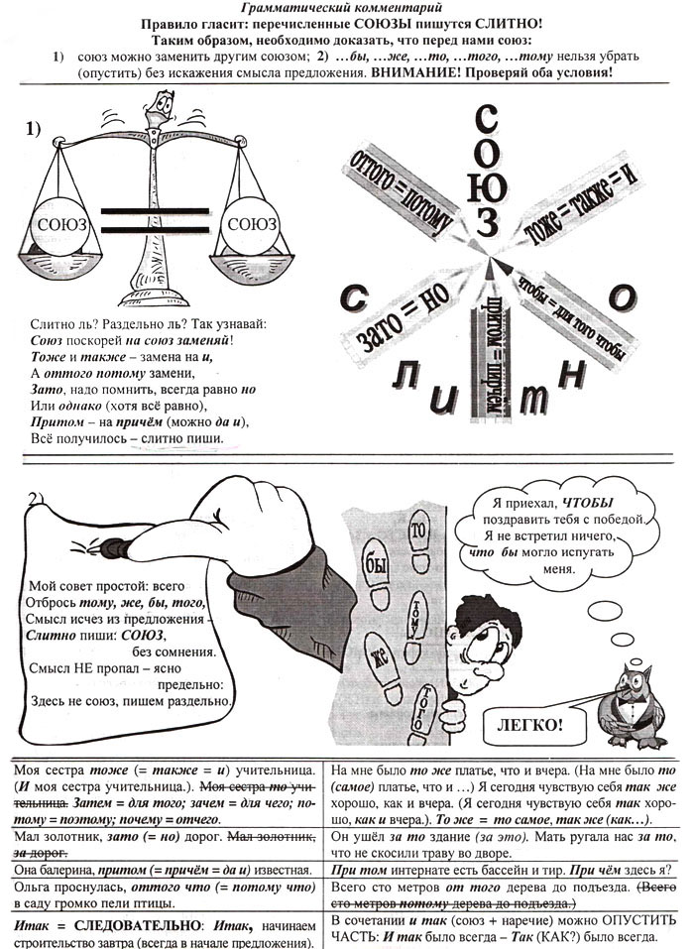
Вспомним теорию!

Slide 8
Практикум
А) Вычеркните те грамматические конструкции, которые НЕ имеют разных вариантов написания.
Чем(бы) (за)тем Тем(же) Что(же) То(же) (по)этому (по)тому (и)так
Что(бы) При(этом) При(том) Та(же) (по)чему не(за)то
Б) 4-е лишнее
(пол)одиннадцатого (пол)второго (пол)килограмма (пол)месяца
В) Запишите тот вариант написания, который соответствует приведённому в первой части
1)Зачем надо следить сегодня
: за температурой воздуха или за направлением ветра?
за направлением ветра, если флюгер не движется?
2) Что бы спросить
на обед?
дорогу, надо кого-нибудь встретить в этой глуши.
3) небесная вода для растений то же
,что для человека еда и питьё.
необходимое условие существования

Slide 9
Тебе, как разработчику КИМов, дали задание «собрать» задание №14
Определите предложение, в котором оба слова пишутся СЛИТНО: № № № № №
1.(И)ТАК, вам угодно спорить, я это понял в ТО(ЖЕ) самое мгновение, как только вы вошли
2 ЧТО(БЫ) ни говорил гость, Катерина смотрела ТАК(ЖЕ) строго, как и прежде.
3 Только с признанием Ильи Ильича Ольге (В)НАЧАЛЕ второй части «Обломова» возникает завязка, а (ЗА)ТЕМ и действие романа, отсутствовавшее в первых главах.
4 (ПО)НАЧАЛУ его деятельности в нашем институте трудно было судить о том, что он предпримет (В)ПОСЛЕДСТВИИ
5 Обломов рисует Штольцу свой идеал семейной жизни со ссылкой на духовные запросы, неведомые его пред­кам, но (В)ЦЕЛОМ выдерживая патриархально-идиллический дух: прогулки (В)ДВОЁМ после сытного завтрака, неспешные беседы с друзьями.
6 Я ТО(ЖЕ) был взволнован и ТАК(ЖЕ), как все собравшиеся здесь, ловил каждое слово диктора.
7 ГДЕ(ТО) в лесу раздавался протяжный вой, однако (НИ)КТО из охотников даже не вздрогнул.
8 (С)НАЧАЛА Марина держалась в деревне неуверенно и даже, увидев вдалеке Лену, зашла в высокую густую рожь, поросшую васильками, ЧТО(БЫ) только не попасться соседке на глаза.
9 ЧТО(БЫ) не пропустить самое интересное, Сергей ТОТ(ЧАС) побежал к реке.
10 ЧТО(БЫ) ни происходило вокруг, ТАК(ЖЕ), как и много веков назад, шепчет берёза о быстротечности жизни, о чём-то очень важном.

Slide 10
Рабочие материалы по теме «Слитное, раздельное, дефисное написание слов»
1. Могло бы показаться, что всё осталось в комнате (ПО)ПРЕЖНЕМУ.
2.Весь народ, что вы видите, пришёл , ЧТО(БЫ) посмотреть, как будут наказывать преступников.
3.Ромашову показалось, БУД(ТО) он вовсе не спал, даже не задремал ни на миг, а просто лежал без мыслей, закрыв глаза.
4.Всё словно умерло; только (В)ВЕРХУ, в небесной глубине, дрожит жаворонок, и серебряные песни летят по воздушным ступеням на влюблённую землю.
5.ЕСЛИ(БЫ) я знал, что экскурсия окажется такой утомительной, я бы придумал отговорку, чтобы не ходить на неё.
6. Нередко бывало по всему миру, что земля тряслась от одного конца до другого: то (ОТ)ТОГО делается, толкуют грамотные люди, что есть близ моря гора, из которой выхватывается пламя и текут горящие реки.
7.Душа моя тянулась к искусству, поэтому (С)НАЧАЛА нашего пребывания в Крыму я писала стихи и рисовала, а потом всерьёз увлеклась фотографией.
8.Товар наш, (НЕ)СМОТРЯ на немалую цену, раскупили полностью.
9.Когда, пройдя десять шагов, Ромашов внезапно обернулся назад, ЧТО(БЫ) ещё раз встретить взгляд красивой дамы, он увидел, что и она и её спутник с увлечением смеются.
10.Я отправился (НА)ВСТРЕЧУ со школьными товарищами.
11. Все миряне заметили, что праздник — БУДТО(БЫ) и не праздник.
12.Он видел её (В)СКОЛЬЗЬ ещё один раз, и после этого воевода скоро уехал, и вместо прекрасной черноглазой полячки выглядывало из окон толстое лицо.
13.Эпиграммы сыпались (НА)СЧЁТ её мужа, который один во всём Париже этого не знал и не подозревал.
14.(ОТ)ТОГО, какие аргументы представит на слушаниях адвокат, зависит решение суда.
15. ТАК (ЖЕ) как и её муж, она почти не сидела дома.
16.ЧТО (БЫ) никто не догадался о цели его визита, Иван за весь вечер даже не смотрел в сторону Анастасии Ивановны.
17.(В)ПОСЛЕДСТВИИ наши критики поумерили пыл, а в некоторых вопросах даже отступили.
18.Я ТО(ЖЕ) запомнил выражение его лица, которое на миг КАК(БУДТО) осветилось радостью.
дефис | Всегда раздельно | Предлог +сущ | мест.+частица | по+ому ( ему)
1 | 5 | 7
слитно
2346

Slide 11



В помощь ….

Slide 12
Правописание наречий
Необходимо запомнить слова-исключения, которые пишутся иначе, чем указано в правилах:
В ОТКРЫТУЮ, НА-ГОРА, ПО-ЛАТЫНИ,
ТОЧЬ-В-ТОЧЬ.

Slide 13
ПРАВОПИСАНИЕ СОЮЗОВ
Раздельно пишутся:
- союз то есть;
- составные союзы: для того чтобы, потому что, так как, так что, тогда как, в то время как и др.

Slide 14
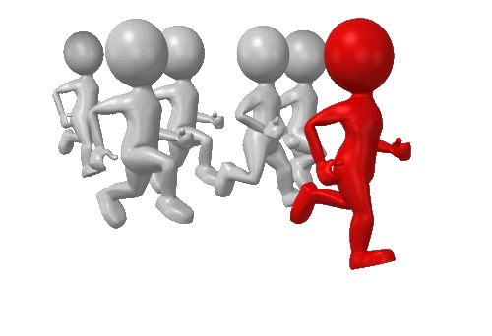
Потренируемся…

Slide 15
Определите предложение, в котором оба выделенных слова пишутся СЛИТНО. Раскройте скобки и выпишите эти два слова.
1. (И)ТАК, Константин утверждал, что эта поездка прибавила жизненных сил, я говорил ТО(ЖЕ) самое.
2. ЧТО(БЫ) быть счастливым, нужно стремиться к успеху и в ТО(ЖЕ) время необходимо учиться благородству по отношению к окружающим людям.
3. Вскоре птицы (СО)ВСЕМ замолкли, кроме одной, которая (НА)ПЕРЕКОР всем монотонно чирикала.
4. Незнакомец исчез за поворотом ТАК(ЖЕ) внезапно, как и появился, (ПО)ЭТОМУ рассмотреть его не удалось.
5. (НА)КОНЕЦ дождик перестал, но КОЕ(ГДЕ) ещё толпились тяжёлые громады отчасти рассеянных туч.

Slide 16
Определите предложение, в котором оба выделенных слова пишутся СЛИТНО. Раскройте скобки и выпишите эти два слова.
1. (ПО)ЧЕМУ, глядя на один портрет, мы (НА)ДОЛГО засматриваемся, любуясь изображением, и равнодушно скользим быстрым взглядом по другому?
2. Даже после смерти Баха в ТОМ(ЖЕ) магистрате его педагогическая деятельность, ТАК(ЖЕ), как и композиторская, не получила должной оценки.
3. Многие произведения Левитана проникнуты грустью, может быть, (ПО)ТОМУ, что природа в изображении художника КАК(БУДТО) находится в дисгармонии с жизнью человека.
4. КОЕ(ГДЕ) (В)ДАЛИ желтеет поспевающая рожь.
5. Они (КАК)БУДТО сговорились — прибыли в одно и ТО(ЖЕ) время.

Slide 17
Определите предложение, в котором оба выделенных слова пишутся СЛИТНО. Раскройте скобки и выпишите эти два слова.
1. Я тебя (НЕ)ВСТРЕВОЖУ (НИ)ЧУТЬ.
2. Рецензия является жанром литературной критики, но в ТО(ЖЕ)время ее считают и жанром библиографии, (ПО)СКОЛЬКУ она возникла из библиографического описания книги.
3. Доброта для души ТО(ЖЕ), что здоровье для тела, она ТАК(ЖЕ)необходима человеку.
4. Когда (НА)ВСТРЕЧУ гостям вышел старик, я (ТОТ)ЧАС узнал его.
5. Она была благодарна ему (ЗА)ТО, что он (В)ПРОДОЛЖЕНИЕ часа следил за вещами.

Slide 18
Определите предложение, в котором оба выделенных слова пишутся СЛИТНО. Раскройте скобки и выпишите эти два слова.
1. (ИЗ)ДАЛЕКА, всё КАК(БЫ) пригибая на своём пути, покатился гром.
2. Цветущая сирень распространяла (ВО)КРУГ свой (НЕ)ПОВТОРИМЫЙ аромат.
3. Мы так часто ищем смысл жизни, забывая о близких людях, (ПО)ЭТОМУ ТАК(ЖЕ), как и смысла в жизни, не находим взаимопонимания.
4. Бывают любимые женщины, чьи глаза воздействуют на нас не (В)ПРЯМУЮ, а позже, КАК(ТО) неожиданно.
5. Меня ТО(ЖЕ) в этом деле ЧТО(ТО) тревожило.

Slide 19
Определите предложение, в котором оба выделенных слова пишутся СЛИТНО. Раскройте скобки и выпишите эти два слова.
Солнце пронизывало в лесу всё (НА)СКВОЗЬ, кроме сосняка, да и тот КОЕ(ГДЕ) был изрезан золотом лучей.
Взглянешь на усыпанное звёздами небо и поймёшь, (ПО)ЧЕМУ природа КАК(ТО) по-особенному молчалива.
Не всё благополучно с речью в быту, (ОТ)КУДА она(ЗА)ЧАСТУЮ переносится на сцену.
Возраст города обычно определяется (ПО)ТОМУ, когда город(В)ПЕРВЫЕ упоминается в письменных источниках.
Он увидел лотки с цветами и отругал себя ЗА(ТО), что не догадался купить цветов (ЗА)РАНЕЕ.

Slide 20
Определите предложение, в котором оба выделенных слова пишутся СЛИТНО. Раскройте скобки и выпишите эти два слова.
(И)ТАК, подытожим всё сказанное: лес — наш целитель, наше богатство и, (НА)КОНЕЦ, лучший наряд земли.
Надо было дождаться Семёнова во ЧТО(БЫ) то ни стало, (ПО)ТОМУ что его приезд решал многое.
Небо хмурилось ТАК(ЖЕ), как и вчера, море штормило, (ПО)ЭТОМУ прогулку на катере пришлось отложить.
(В)ТЕЧЕНИЕ прошлого лета мне пришлось жить в старинной подмосковной усадьбе, (ПРИ)ТОМ она не была похожа на обычные усадьбы.
Ты ТО(ЖЕ) должен иметь это (В)ВИДУ.

Slide 21
Определите предложение, в котором оба выделенных слова пишутся СЛИТНО. Раскройте скобки и выпишите эти два слова.
(В)СКОРЕ мы вышли на поляну, (И)ТАК обрадовались долгожданному отдыху, что тут же поспешили снять рюкзаки.
(ПО)ТОМУ, как говорил собеседник, было понятно, что он ТО(ЖЕ) волнуется.
На дворе от надвигающейся (ОТО)ВСЮДУ растительности стало КАК(БУДТО) теснее.
Иногда бродишь (В)СЛЕПУЮ по дому и тратишь (ПО)ПУСТУ время.
(ВО)ВРЕМЯ отпуска отец (ПО)МНОГУ работал.

Slide 22
Определите предложение, в котором оба выделенных слова пишутся СЛИТНО. Раскройте скобки и выпишите эти два слова.
(В)ПРОДОЛЖЕНИЕ дня отец несколько раз вспоминал прошлую свою жизнь, но, ЧТО(БЫ) он ни рассказывал, всё было интересно.
(ЗА)ТЕМ холмом стоит моя деревня, и мне грустно (ОТ)ТОГО, что давно я там не был.
(И)ТАК, начнём с того, что я (НА)КОНЕЦ прибыл в родной город.
Хоть в шёлк одень (НЕ)РЯХУ, всё глядеть (НЕ)(НА)ЧТО.
(В)ТЕЧЕНИИ реки был резкий поворот, (ПО)ЭТОМУ нам пришлось переносить лодки посуху.

Slide 23
Определите предложение, в котором оба выделенных слова пишутся СЛИТНО. Раскройте скобки и выпишите эти два слова.
Эксперимент был проведён удачно, ПРИ(ЧЁМ) впервые, (ПО)ЭТОМУ все были очень довольны.
(В)НАЧАЛЕ сентября ночи становятся холодными, морозными, (ЗА)ТО дни стоят тёплые, безветренные.
Баржа двигалась (ПО)ПРЕЖНЕМУ вниз по течению, но (НА)СТОЛЬКО медленно, что казалась неподвижной.
Пелагея была человеком (НА)РЕДКОСТЬ открытым, добрым; (ЗА)ТО её и любили в деревне.
ГДЕ(ТО) на ЮГО(ВОСТОКЕ) шел бой.

Slide 24
Определите предложение, в котором оба выделенных слова пишутся СЛИТНО. Раскройте скобки и выпишите эти два слова.
Я человек небогатый; дела мои расстроены, да и к ТОМУ(ЖЕ) мне наскучило кочевать с места на место (В)ТЕЧЕНИЕ целого года.
По некоторым мелочам, ПО(ТОМУ), например, как оба они (В)МЕСТЕ варили кофе, я мог заключить, что живут они мирно, благополучно и что они рады гостю.
(В)НАЧАЛЕ сентября ночи становятся холодными, морозными, (ЗА)ТО дни стоят тёплые, безветренные.
(В)СКОРЕ Степан привезёт почту, а ТАК(ЖЕ) продукты.
Лес (ВО)КРУГ (КАК)БУДТО притих в ожидании чего-то.

Slide 25
Определите предложение, в котором оба выделенных слова пишутся СЛИТНО. Раскройте скобки и выпишите эти два слова.
(ОТ)ТОГО места, где они распрощались с Бруком, их отделяли теперь по меньшей мере пять километров, (ПО)ЭТОМУ возвращаться назад не было уже никакого смысла.
И бледная поганка ТО(ЖЕ) нужна, (ПО)ЭТОМУ её создала природа.
ТУТ(ЖЕ) потребовалось просить малознакомых людей, ЧТО(БЫ) позвонили маме.
Хозяйка не могла понять, (ПО)ЧЕМУ я так долго, (В)ТЕЧЕНИЕ нескольких минут, разглядываю фотографии на стене.
(В)ТЕЧЕНИЕ недели (ПО)СРЕДИ нашего двора шла бурная работа.

Slide 26
Определите предложение, в котором оба выделенных слова пишутся СЛИТНО. Раскройте скобки и выпишите эти два слова.
В ответ на веские доводы доктор согласился быть моим секундантом; я дал ему ТАК(ЖЕ) несколько наставлений (НА)СЧЁТ условий поединка.
(В)ТЕЧЕНИЕ суток М.В. Ломоносов наблюдал прохождение Венеры по солнечному диску и (В)ПОСЛЕДСТВИИ опубликовал свои выводы в специальной работе.
(В)СЛЕДСТВИЕ того что работа электрических потенциальных сил не зависит от формы пути единичного заряда, на каждом из параллельно соединённых проводников возникает одно и ТО(ЖЕ) напряжение.
Нет возможности рассмотреть на картине фигуру блудного сына, лица его почти не видно, но (В)СЛЕД за ним мы мысленно падаем на колени и ТАК(ЖЕ) переживаем встречу с отцом, как и вернувшийся сын.
(ПО)ОСЕННЕМУ лесу (НА)ВСТРЕЧУ мне шла девушка.

